Slide 1




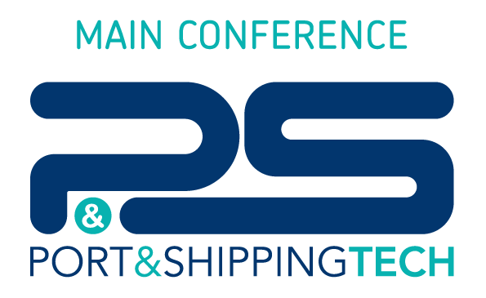

Behavioural Changes for Greener Ports:
i principali risultati del progetto europeo GREENPORT Alliances
NAPLES SHIPPING WEEK 2026
Napoli, 29 ottobre 2026

Slide 2

Agenda
IL PROGETTO
              Sfide, obiettivi e partner
DAI FABBISOGNI AL MATERIALE DIDATTICO
WP2, WP3 e percorsi formativi del WP4
IL FATTORE UMANO
WP5, studio al simulatore dell’Antwerp Maritime Academy
VALUTAZIONE DELL’IMPATTO E PRINCIPALI RISULTATI
Notes:
Ecco la struttura della presentazione.
Comincerò dal progetto, dalle sue sfide, dagli obiettivi e dai partner, e da come è organizzato il lavoro.
Mostrerò poi come siamo passati dall’analisi dei fabbisogni e dalle buone pratiche al materiale didattico, e presenterò nuove evidenze sul fattore umano nel consumo di carburante, emerse dallo studio al simulatore svolto nel Work Package 5.
Chiuderò con il quadro di valutazione e i principali risultati.

Slide 3
Sfide e obiettivi
Sfide
Obiettivi
Riduzione delle emissioni e dell’impatto climatico delle operazioni portuali.
Scarse competenze green nei curricula esistenti.
Urgente necessità di cambiamento comportamentale nelle operazioni.
Sviluppare curricula green innovativi per istruzione superiore e formazione professionale.
Favorire lo scambio di conoscenze tra università e industria.
Promuovere il cambiamento comportamentale con formazione e sensibilizzazione.
Rafforzare le competenze per la transizione verde.
Promuovere innovazione e collaborazione in tutto il settore.

Slide 4
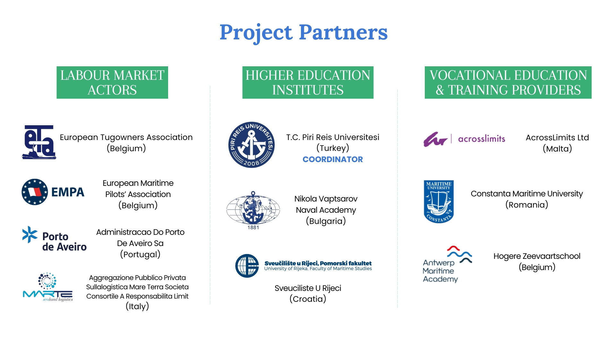
Partner del progetto
ATTORI DEL MERCATO
DEL LAVORO
ISTITUTI DI ISTRUZIONE
SUPERIORE
ENTI DI FORMAZIONE
PROFESSIONALE
European Tugowners Association
(Belgio)
T.C. Piri Reis Üniversitesi
(Turchia)
COORDINATORE
AcrossLimits Ltd
(Malta)
European Maritime
Pilots’ Association
(Belgio)
Nikola Vaptsarov
Naval Academy
(Bulgaria)
Constanta Maritime University
(Romania)
Administração do Porto
de Aveiro, SA
(Portogallo)
Hogere Zeevaartschool
(Belgio)
Aggregazione Pubblico Privata sulla Logistica Mare Terra Società Consortile a Responsabilità Limitata
(Italia)
Sveučilište u Rijeci
(Croazia)

Slide 5


Il piano di lavoro
WP 1: Gestione del progetto e assicurazione della qualità
WP 2
Analisi dei fabbisogni e driver commerciali
WP 3
Analisi dei dati grezzi per lo sviluppo dei curricula
WP 4
Sviluppo del materiale didattico
WP 5
Sperimentazione, valutazione e analisi d’impatto dei curricula
Percorso HE
Corso pilota HE
Percorso VET
Corso pilota VET
Percorso formazione formatori TTT
Corso pilota formazione formatori TTT
WP 6: Disseminazione e impatto

Slide 6
Possibili percorsi per ridurre le emissioni
Strategie per migliorare l’efficienza energetica dei servizi portuali
1
Nuove tecnologie dirompenti
2
Miglioramenti tecnici graduali
3
Cambiare i comportamenti
LUNGO TERMINE
MEDIO TERMINE
IMMEDIATO
E-fuel, idrogeno ed elettrificazione completa: essenziali, ma richiedono anni, nuove infrastrutture e grandi investimenti.
Retrofit, sistemi ibridi e a batteria, biocarburanti drop-in come l’HVO: accompagnano la transizione, anche con soluzioni temporanee.
Migliore interazione uomo-macchina: stessa nave, stesso compito, meno carburante. Senza nuove tecnologie né investimenti.
Impatto più rapido, investimenti minori
Focus di GREENPORT: consumare meno energia migliorando l’interazione uomo-macchina, già da oggi sulla flotta esistente.
Notes:
Esistono tre strade per ridurre i consumi energetici e le emissioni nei servizi portuali.
Le nuove tecnologie dirompenti, come gli e-fuel, l’idrogeno e l’elettrificazione completa, sono essenziali, ma richiedono anni, nuove infrastrutture e grandi investimenti.
I miglioramenti tecnici graduali, come retrofit, sistemi ibridi e biocarburanti drop-in come l’HVO, possono accompagnare la transizione.
La terza strada è immediata: cambiare il comportamento umano.
Con una migliore interazione uomo-macchina, la stessa nave può svolgere lo stesso compito consumando meno carburante, senza nuove tecnologie.
È qui che si concentra GREENPORT: consumare meno energia migliorando il modo in cui le persone conducono le navi che già abbiamo.

Slide 7
Agenda
IL PROGETTO
              Sfide, obiettivi e partner
DAI FABBISOGNI AL MATERIALE DIDATTICO
WP2, WP3 e percorsi formativi del WP4
IL FATTORE UMANO
WP5, studio al simulatore dell’Antwerp Maritime Academy
VALUTAZIONE DELL’IMPATTO E PRINCIPALI RISULTATI

Slide 8

WP2 – Analisi dei fabbisogni
Indagini su industria e università, letteratura e ricerca sugli incentivi
70
risposte dal settore del rimorchio (ETA)
26
risposte dei piloti (EMPA)
76
risposte dal mondo accademico (Piri Reis University)
Fabbisogni dell’industria
Mondo accademico
La formazione è richiesta ma scarsa: oltre il 90% rileva una carenza di corsi «green»
I principi di sostenibilità vanno integrati nei curricula marittimi
Velocità, pianificazione e coordinamento sono le principali fonti di consumi evitabili
I docenti chiedono più formazione, risorse e materiali didattici
La sicurezza deve restare la priorità e non può essere sacrificata per ridurre le emissioni
Il cambiamento comportamentale è ritenuto efficace, ma è difficile da insegnare
Risultato chiave: la consapevolezza della necessità di decarbonizzare è alta, ma non si traduce nella pratica quotidiana. La leva è il cambiamento comportamentale.
Notes:
I risultati del questionario rivolto al settore del rimorchio, dell’indagine tra i piloti e dell’indagine nel mondo accademico mostrano una forte consapevolezza generale della necessità di decarbonizzare e di migliorare gli standard ambientali nel settore marittimo.
Tuttavia, questa consapevolezza non si traduce in modo costante in impegni e comportamenti quotidiani per ridurre l’impatto ambientale.
Il cambiamento comportamentale è considerato uno strumento utile per rafforzare la sostenibilità, anche se motivare i discenti ad adottarlo è difficile, a causa di resistenze, mancanza di competenze e risorse insufficienti.
In conclusione, pur in presenza di un forte impegno del settore e del mondo accademico per ridurre le emissioni e migliorare gli standard ambientali, occorre colmare lacune significative in termini di formazione, risorse e applicazione pratica per raggiungere davvero questi obiettivi, senza compromettere la missione complessiva di rimorchiatori e piloti, che è la sicurezza (safety e security) e la tutela dell’ambiente.

Slide 9

WP3 – Analisi dei dati grezzi
Report di settore su buone pratiche e casi studio, coordinato da MAR.TE.
1
Cosa abbiamo raccolto
2
Come abbiamo classificato le pratiche
3
Cosa insegnano i casi studio
17
buone pratiche validate
Riduzione delle emissioni
biocarburanti, propulsione ecologica, monitoraggio e manutenzione
Quali ambiti operativi richiedono formazione comportamentale
Quali fattori incidono sulle emissioni:
18
casi studio
Efficienza operativa
velocità e rotte ottimizzate, dati in tempo reale, simulazione di manovre
Meteo
Marea
Tempi di attesa
9
partner coinvolti
Coinvolgimento e sviluppo professionale
formazione continua, cambiamento comportamentale, collaborazione tra porti
Caratteristiche del porto
Elettrificazione delle banchine
OUTPUT PER IL WP4
Fabbisogni formativi raggruppati in:
Tecnici
Operativi
Normativi
Notes:
Nel WP3, coordinato da MAR.TE., i partner hanno individuato e validato 17 buone pratiche per servizi portuali sostenibili, supportate da 18 casi studio forniti da nove partner.
Le pratiche riguardano tre aree: riduzione delle emissioni, efficienza operativa, coinvolgimento e sviluppo professionale.
I casi studio ci hanno aiutato a capire quali ambiti operativi richiedono una formazione comportamentale e quali fattori incidono sulle emissioni, come meteo, marea, le caratteristiche specifiche dell’area portuale, la disponibilità di alimentazione elettrica da terra e i tempi di attesa.
I fabbisogni formativi che ne sono emersi, raggruppati in tecnici, operativi e normativi, sono diventati la base di evidenze per i curricula sviluppati nel WP4.

Slide 10

WP4 – Sviluppo del materiale didattico
Dalle evidenze ai curricula per tre percorsi formativi
WP2
WP3
WP4
WP5
Analisi dei fabbisogni
Buone pratiche
Progettazione dei curricula
Sperimentazione e valutazione
Indagini e letteratura definiscono lacune di competenze e fabbisogni formativi
17 pratiche e 18 casi studio tradotti in fabbisogni formativi
Risultati di apprendimento, programmi e materiali sul modello COM-B
Corsi testati con studenti, professionisti e formatori, poi revisionati
Principi di progettazione: modello comportamentale COM-B, casi studio reali, esercitazioni al simulatore e blended learning, per istruzione superiore (HEI), formazione professionale (VET) e formazione dei formatori (TTT).
Notes:
Sulla base di questi risultati, nel WP4 abbiamo sviluppato il materiale didattico.
Il processo ha seguito quattro passaggi: l’analisi dei fabbisogni del WP2, le buone pratiche e i casi studio del WP3, la progettazione di risultati di apprendimento, programmi e materiali e, infine, la sperimentazione e la valutazione nel WP5.
Tutti i corsi si basano sul modello comportamentale COM-B e combinano casi studio reali, esercitazioni al simulatore e blended learning, in tre percorsi formativi: istruzione superiore, formazione professionale e formazione dei formatori.

Slide 11
WP4 – Tre percorsi formativi
Tre gruppi target, un unico approccio comportamentale
HEI
VET
TTT
Istruzione superiore
Istruzione e formazione professionale
Formazione dei formatori
Per: futuri manager, piloti e comandanti di porto
Formato: corso di 14 settimane, 28 ore, 4 ECTS, blended learning
Focus: sostenibilità nella navigazione e nella gestione portuale
Per: piloti e comandanti di rimorchiatori in servizio
Formato: corso intensivo di due giorni
Focus: normativa, carburanti e risparmio energetico, poi esercitazioni al simulatore con debriefing
Per: docenti e formatori di entrambi i percorsi
Formato: programma e-learning online con certificato
Focus: preparare i formatori a erogare i corsi HEI e VET
Un unico ecosistema di formazione marittima: i tre percorsi condividono l’approccio comportamentale COM-B.
Notes:
GREENPORT eroga la propria formazione attraverso tre percorsi integrati.
Il percorso di istruzione superiore è un corso universitario di 14 settimane da 4 ECTS, in formato blended, per futuri manager, piloti e comandanti di porto, che collega la sostenibilità alla navigazione, alle operazioni portuali e alla gestione.
Il percorso professionale è un corso intensivo di due giorni per piloti e comandanti di rimorchiatori in servizio: il primo giorno è dedicato a normativa, carburanti alternativi e strategie di risparmio energetico, il secondo al simulatore, con scenari di eco-navigazione seguiti da un debriefing.
Il percorso di formazione dei formatori è un programma online che prepara i docenti a erogare entrambi i corsi e li certifica al termine.
Tutti e tre condividono lo stesso approccio comportamentale, basato sul modello COM-B.

Slide 12
Agenda
IL PROGETTO
              Sfide, obiettivi e partner
DAI FABBISOGNI AL MATERIALE DIDATTICO
WP2, WP3 e percorsi formativi del WP4
IL FATTORE UMANO
WP5, studio al simulatore dell’Antwerp Maritime Academy
VALUTAZIONE DELL’IMPATTO E PRINCIPALI RISULTATI

Slide 13

WP5 – Primo test: fattore umano e consumi
Studio WP5 al simulatore di plancia dell’Antwerp Maritime Academy
21
Partecipanti
3,6x
consumo orario più alto rispetto al migliore, per la stessa manovra (+260%)
Comandanti di rimorchiatori, piloti, dock pilot e altri professionisti marittimi, con il proprio stile di conduzione e senza istruzioni per risparmiare carburante
20 min
Scenario identico
Stesso rimorchiatore portuale bielica, stesso meteo e stesso compito in ogni prova: avvicinamento e ormeggio con il lato sinistro a Bodø (Norvegia)
1 Hz
Dati secondo per secondo
Ordini di timone e di giri, giri effettivi, potenza del motore, consumo orario e moto della nave registrati per tutta la prova
Notes:
Per verificare quanto conti davvero il fattore umano, l’Antwerp Maritime Academy ha condotto un esperimento controllato al simulatore di plancia nell’ambito del Work Package 5 di GREENPORT.
21 partecipanti (comandanti di rimorchiatori, piloti, dock pilot e altri professionisti marittimi) hanno svolto esattamente lo stesso compito con lo stesso rimorchiatore portuale bielica, la stessa posizione di partenza e lo stesso meteo: un avvicinamento e un ormeggio con il lato sinistro nel porto di Bodø, della durata di circa venti minuti.
Non è stato chiesto loro di risparmiare carburante: hanno semplicemente navigato come fanno di solito, mentre il simulatore registrava ogni secondo comandi, giri, potenza del motore, consumo orario e moto della nave.
Il risultato è stato sorprendente: la prova più energivora ha consumato carburante a un ritmo 3,6 volte superiore a quello della prova migliore, 221 contro 62 chilogrammi all’ora, uno scarto di circa il 260 per cento.
Stessa nave, stesso compito, stesse condizioni: la differenza dipende da come è stata condotta la nave.

Slide 14
WP5 – Un modello diagnostico a tre livelli
Gli stessi dati del simulatore letti a tre livelli di dettaglio
1
Benchmark relativo
2
Distribuzione del consumo orario
3
Micro-eventi sui giri motore
Quanto dista ogni prova dalla migliore?
Quando e dove si verificano i picchi?
Quali schemi di comando determinano i consumi?
Consumo di carburante per ora di manovra, rispetto alla migliore prova osservata (62 kg/h).
Una soglia personale isola i momenti di picco dei consumi di ciascun partecipante e li colloca sulla rotta.
Giri ordinati vs effettivi: cambi frequenti, inversioni avanti–indietro e nuovi ordini prima che il motore risponda.
Scarto dallo 0% al 260%
Tempo in picco: 5% vs 43%
Ritmo di comando frammentato vs stabile
Nessun legame evidente con il profilo professionale: le differenze sono tra individui.
Notes:
Per capire da dove nasca questa differenza, gli stessi dati sono stati analizzati su tre livelli.
Il livello 1 è un semplice benchmark: ogni prova viene confrontata con la migliore prova osservata, con scarti che vanno da zero al 260 per cento.
Il livello 2 guarda all’interno di ogni prova: il consumo orario, secondo per secondo, viene trasformato in una distribuzione e una soglia personale isola i momenti di consumo elevato. Un partecipante ha trascorso sopra la propria soglia solo il 5 per cento della manovra, un altro il 43 per cento, e questi momenti possono essere mostrati sulla rotta durante il debriefing.
Il livello 3 confronta i giri motore ordinati con quelli effettivi: gli schemi meno efficienti mostrano cambi frequenti, inversioni avanti–indietro e nuovi ordini impartiti prima che il motore abbia risposto.
È importante sottolineare che non è emerso un legame chiaro con il profilo professionale: le differenze sono tra individui, non tra professioni.

Slide 15
WP5 – Perché conta: costi, emissioni e formazione
Una misura applicabile da subito alle navi già in servizio
Dalla diagnosi alla formazione
€5.540
Debriefing personalizzato sui tratti di rotta con i picchi di consumo di ciascun operatore
costo aggiuntivo di carburante ed emissioni per giorno operativo, prova peggiore vs migliore
Formazione al simulatore sui tempi di comando: meno inversioni, tempo di risposta al motore, avvicinamento finale anticipato
CO₂ 1.290 t
Strumenti di feedback e supporto decisionale che rendono visibili i consumi in plancia
Nessun investimento: applicabile subito alla flotta esistente, accanto a nuovi carburanti e tecnologie
e 582.000 € in 105 giorni operativi, in uno scenario illustrativo
Scenario basato sui risultati del simulatore (carburante 1.200 €/t; costo delle emissioni 245,20 €/t di carburante); il benchmark è la migliore prova osservata, non un ottimo teorico. Fonte: O. Schalm, J. Lemmens, L. De Wilde, Antwerp Maritime Academy (in corso di pubblicazione).
Notes:
Perché è importante? Tradotta in uno scenario illustrativo, la differenza tra la prova peggiore e la migliore vale circa 5.540 euro per giorno operativo, ovvero circa 582.000 euro e 1.290 tonnellate di CO2 in 105 giorni operativi.
Sono valori di scenario, non previsioni, ma danno l’ordine di grandezza.
La buona notizia è che questa leva non richiede nuovi carburanti né investimenti in capitale: debriefing personalizzati, formazione al simulatore sulla tempistica dei comandi e strumenti di feedback o di supporto alle decisioni possono essere applicati già oggi alla flotta esistente.
È esattamente l’approccio alla base dei percorsi formativi di GREENPORT.

Slide 16
WP5 – Il secondo test: prima e dopo
Corso pilota VET: la stessa manovra al simulatore, ripetuta dopo la formazione sull’eco-navigazione
1
Prova 1
Stile abituale
TRA LE DUE PROVE
Formazione
sull’eco-navigazione
Pianificazione della rotta
Comunicazione e lavoro di squadra
Anticipazione delle manovre
Uso stabile e ottimale della potenza
2
Prova 2
Eco-navigazione
Ingresso in porto e ormeggio eseguiti come di consueto, senza applicare i principi dell’eco-navigazione.
La stessa manovra ripetuta con un’attenta pianificazione della rotta e un uso ottimale dell’energia.
COSA NON
CAMBIA
Stessa nave
Stesso simulatore
Stesso meteo
Stesso compito
Nessuna nuova tecnologia
Indicatori confrontati: consumo di carburante, emissioni di CO₂, NO_{x} e SO₂, profilo di potenza.
Notes:
Il primo test ci ha mostrato quanto pesa il fattore umano: con la stessa nave e lo stesso compito, i consumi cambiano molto da un operatore all’altro.
Con il secondo test, svolto nell’ambito del corso pilota VET, abbiamo verificato se la formazione può ridurre questo divario.
I partecipanti hanno eseguito prima l’ingresso in porto e l’ormeggio con il proprio stile abituale, senza applicare i principi dell’eco-navigazione.
Dopo la formazione hanno ripetuto la stessa manovra, con un’attenta pianificazione della rotta e un uso ottimale dell’energia.
Nave, simulatore, condizioni meteo e compito operativo sono rimasti gli stessi e non è stata introdotta alcuna nuova tecnologia: è cambiato solo il modo di condurre la manovra, cioè pianificazione, comunicazione e anticipazione.
Abbiamo confrontato consumo di carburante, emissioni di CO2, NOx e SO2 e profilo di potenza. I risultati sono nella prossima slide.

Slide 17
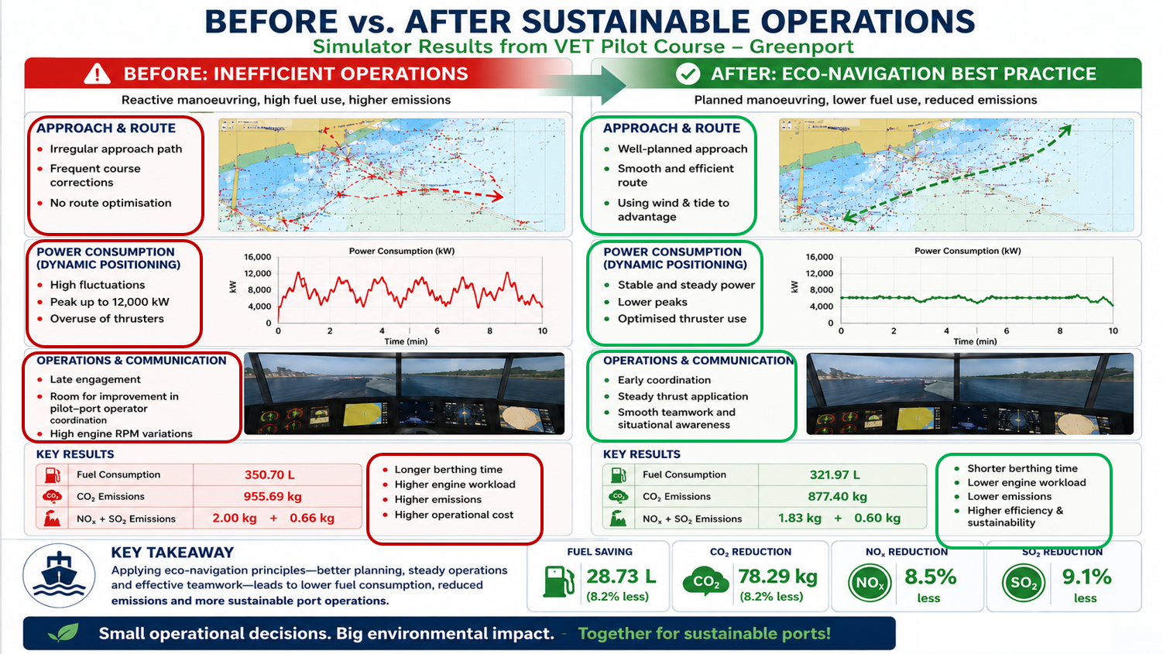
Notes:
Nella prima fase i partecipanti hanno eseguito l’ingresso in porto e l’ormeggio senza applicare i principi dell’eco-navigazione.
Poi hanno ripetuto la stessa manovra con un’attenta pianificazione della rotta e un uso ottimale dell’energia.
L’aspetto particolarmente interessante è che tra i due scenari non abbiamo introdotto alcuna nuova tecnologia. Nave, simulatore, condizioni meteo e compito operativo sono rimasti sostanzialmente gli stessi.
La differenza principale è stata la pianificazione, la comunicazione, l’anticipazione e l’applicazione dei principi dell’eco-navigazione.
Questo dimostra che i miglioramenti in termini di sostenibilità si possono spesso ottenere attraverso la pratica operativa, non solo con investimenti in capitale.

Slide 18
Agenda
IL PROGETTO
              Sfide, obiettivi e partner
DAI FABBISOGNI AL MATERIALE DIDATTICO
WP2, WP3 e percorsi formativi del WP4
IL FATTORE UMANO
WP5, studio al simulatore dell’Antwerp Maritime Academy
VALUTAZIONE DELL’IMPATTO E PRINCIPALI RISULTATI

Slide 19
Valutazione: dalle domande alle evidenze
Quattro criteri di valutazione, ciascuno con una risposta basata sui dati del progetto
1
Pertinenza
2
Efficacia
Risponde ai reali bisogni del settore portuale?
Gli operatori cambiano il modo di condurre la nave?
Evidenze: basata su 172 risposte alle indagini e 17 buone pratiche validate
Evidenze: corso pilota VET > stessa manovra, –8,2% di carburante e CO₂ dopo la formazione
3
Efficienza
4
Sostenibilità
Tempo e risorse sono usati bene?
I metodi proseguiranno oltre il progetto?
Evidenze: formati brevi (VET di due giorni, TTT online) su navi e simulatori esistenti
Evidenze: formatori certificati e piattaforma e-learning: i partner continuano a erogare i corsi
Notes:
Abbiamo valutato il progetto rispetto a quattro criteri.
Pertinenza: la formazione è stata progettata sulla base di 172 risposte alle indagini rivolte al settore del rimorchio, ai piloti e al mondo accademico, e di 17 buone pratiche validate.
Efficacia: nel corso pilota VET i partecipanti hanno ripetuto la stessa manovra dopo la formazione sull’eco-navigazione e hanno consumato l’8,2 per cento di carburante in meno, con la stessa riduzione di CO2.
Efficienza: i corsi adottano formati brevi, un corso VET di due giorni e un programma online di formazione dei formatori, su navi e simulatori esistenti, senza nuove tecnologie.
Sostenibilità: i formatori certificati e la piattaforma e-learning consentono ai partner di continuare a erogare i corsi anche dopo la fine del progetto.

Slide 20
Risultati chiave e messaggio finale
Cosa realizza GREENPORT, in quattro numeri
17
3
3,6x
–8,2%
buone pratiche validate, documentate da 18 casi studio
percorsi formativi integrati: HEI, VET e formazione dei formatori
divario nel consumo orario tra operatori, a parità di nave e compito
di carburante e CO₂ nella stessa manovra dopo la formazione (corso pilota VET)
MESSAGGIO FINALE
Il cambiamento comportamentale è una leva di decarbonizzazione che i porti possono usare oggi: stesse navi, stessi compiti, meno carburante.
Corsi e materiali formativi: www.greenportalliance.eu
Notes:
Per riassumere: 17 buone pratiche validate e documentate da 18 casi studio, tre percorsi formativi integrati, un divario di 3,6 volte nel consumo orario di carburante tra operatori alla guida della stessa nave e una riduzione dell’8,2 per cento di carburante e CO2 dopo la formazione sull’eco-navigazione nel corso pilota VET.
Il messaggio finale è semplice: il cambiamento comportamentale è una leva di decarbonizzazione che i porti possono usare già oggi, con le stesse navi e gli stessi compiti, consumando meno carburante.

Slide 21



Grazie per l’attenzione
Marco Ferretti
Professore Ordinario di Economia e Gestione delle Imprese
Università degli Studi di Napoli Parthenope
Presidente della MAR.TE. S.c.ar.l.
E-mail: marco.ferretti@uniparthenope.it
Tel.: +39 335 5889237
info@greenportalliance.eu www.greenportalliance.eu
greenportalliances greenport-alliances greenport.alliances
Esclusione di responsabilità:
Il presente progetto è finanziato con il sostegno della Commissione europea. L’autore è il solo responsabile di questa pubblicazione e la Commissione declina ogni responsabilità sull’uso che potrà essere fatto delle informazioni in essa contenute.

